Slide 1
الصِّفَة
Dr. Ehab Atta

Slide 2
الضمائر المنفصلة
الضمائر المتصلة
الصفة
الضمائر المستترة
الاسم الموصول
الإضافة

Slide 3

1- Optional word
بالضمة
مرفوع
مبتدأ
الرجل موظف
الرجل المهم موظف
الرجل موظف كبير
الرجل المهم موظف كبير
بالضمة
مرفوع
خبر
صفة

Slide 4
2- Describes nouns
Nouns described by adjectives
(Examples)
Subject
مبتدأ
Predicate
خبر
Doer
فاعل
Object
مفعول به
Possessive مضاف إليه

Slide 5
3- Follows the noun it describes
الرجل المهم
موظف كبير
صفة

Slide 6
4- Matches the noun in terms of definite & indefinite
الرجل المهم
رجل مهم
الرجل مهم
صفة
بالضمة
مرفوع
خبر
بالضمة
مرفوع
مبتدأ

Slide 7
(1) The Location الموقع

Slide 8
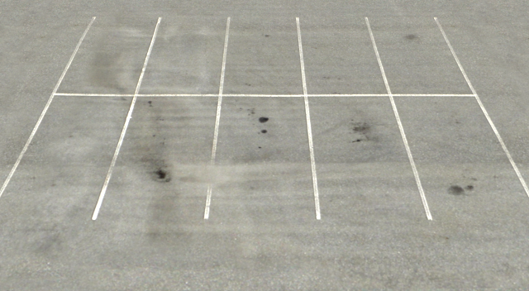
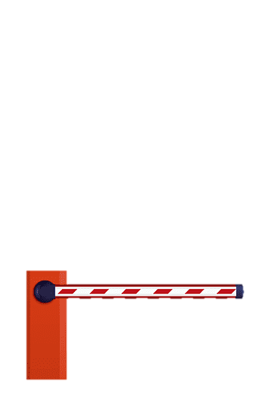


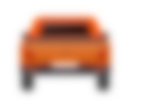
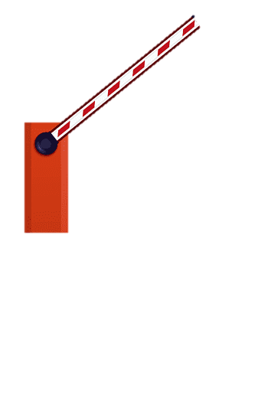
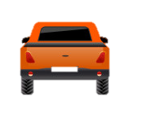
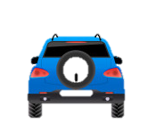
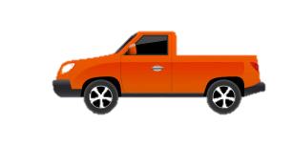
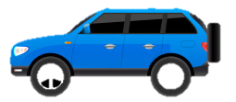
Location
The Arabic sentence
Adjective
صفة
Word 3
Word 2
Word 1
Word 1
Word 2
2
1

Slide 9
Arabic case system
الإعراب
الموقع
Location
Adjective
الصفة
9

Slide 10

مثال١: الرجل موظف كبير
الرجل
مبتدأ
موظف
كبير
صفة
خبر

Slide 11

مثال٢: الكتاب الجديد كبير
الكتاب
مبتدأ
صفة
خبر
الجديد
كبير

Slide 12

مثال٣: قرأ الطالب الذكيّ الكتاب
قرأ
مفعول به
فعل
الطالب
فاعل
الذكيّ
صفة
الكتاب
12

Slide 13
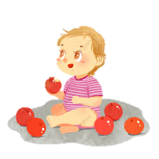
مثال٤: يأكل الولد التفاحة الجميلة
يأكل
صفة
فعل
الولد
فاعل
التفاحة
مفعول به
الجميلة

Slide 14

مثال٥: كتاب المدرس الناجح كبير
كتاب
خبر
مبتدأ
المدرس
مضاف إليه
الناجح
صفة
كبير
14

Slide 15
(2) The Case الحالة

Slide 16
Location
The Arabic sentence
Adjective
صفة
(2) Cases
Nominative
مرفوع
Word 3
Accusative
منصوب
Genetive
مجرور
Word 2
Word 1
Word 1
Word 2
2
1

Slide 17
Arabic case system
الإعراب
الحالة
Case
الموقع
Location
nominative
مرفوع
Adjective
الصفة
accusative منصوب
genitive
مجرور
17

Slide 18
مثال١: الرجل موظف كبير
الرجل
مبتدأ
موظف
كبير
صفة
خبر
مرفوع
مرفوع
مرفوعة

Slide 19
مثال٢: الكتاب الجديد كبير
الكتاب
مبتدأ
صفة
خبر
الجديد
كبير
مرفوع
مرفوعة
مرفوع

Slide 20
مثال٣: قرأ الطالب الذكي الكتاب
قرأ
مفعول به
منصوب
فعل
الطالب
فاعل
مرفوع
الذكي
صفة
مرفوعة
الكتاب
20

Slide 21
مثال٤: يأكل الولد التفاحة الجميلة
يأكل
صفة
منصوبة
فعل
الولد
فاعل
مرفوع
التفاحة
مفعول به
منصوب
الجميلة

Slide 22
مثال٥: كتاب المدرس الناجح كبير
كتاب
خبر
مرفوع
مبتدأ
المدرس
مضاف إليه
مجرور
الناجح
صفة
مجرورة
كبير
مرفوع
22

Slide 23
(3) The Marking العلامة

Slide 24
Location
The Arabic sentence
Adjective
صفة
(2) Cases
Nominative
مرفوع
Word 3
Accusative
منصوب
Genetive
مجرور
Word 2
Word 1
Word 1
Word 2
(3) Markings
Kasra
الكسرة
Fatha
الفتحة
Damma
الضمة
2
1

Slide 25
Arabic case system
الإعراب
Marking
العلامة
الحالة
Case
الموقع
Location
Damma
الضمة
nominative
مرفوع
Adjective
الصفة
FatHa
الفتحة
accusative منصوب
Kasra
الكسرة
genitive
مجرور
25

Slide 26
مثال١: الرجلُ موظفٌ كبيرٌ
الرجلُ
مبتدأ
موظفٌ
كبيرٌ
صفة
خبر
مرفوع
بالضمة
مرفوع
بالضمة
مرفوعة
بالضمة

Slide 27
مثال٢: الكتابُ الجديدُ كبيرٌ
الكتابُ
مبتدأ
صفة
خبر
الجديدُ
كبيرٌ
مرفوع
بالضمة
مرفوعة
بالضمة
مرفوع
بالضمة

Slide 28
مثال٣: قرأ الطالبُ الذكيُّ الكتابَ
قرأ
مفعول به
منصوب
فعل
الطالبُ
فاعل
مرفوع
الذكيُّ
صفة
مرفوعة
الكتابَ
بالضمة
بالضمة
بالفتحة
28

Slide 29
مثال٤: يأكل الولدُ التفاحةَ الجميلةَ
يأكل
صفة
منصوبة
فعل
الولدُ
فاعل
مرفوع
التفاحةَ
مفعول به
منصوب
الجميلةَ
بالضمة
بالفتحة
بالفتحة

Slide 30
مثال٥: كتابُ المدرسِ الناجحِ كبيرٌ
كتابُ
خبر
مرفوع
مبتدأ
المدرسِ
مضاف إليه
مجرور
الناجحِ
صفة
مجرورة
كبيرٌ
بالكسرة
بالكسرة
بالضمة
مرفوع
بالضمة
30

Slide 31
هيا بنا نلخص ما سبق! Let’s Summarize!

Slide 32
Arabic case system
الإعراب
Marking
العلامة
Case
الحالة
Location
الموقع
Damma
الضمة
nominative
مرفوع
Subject
مبتدأ
Predicate
خبر
FatHa
الفتحة
accusative منصوب
Doer
فاعل
Possessive noun
مضاف إليه
Object
مفعول به
Kasra
الكسرة
genitive
مجرور
Adjective
الصفة

Slide 33


